Slide 1
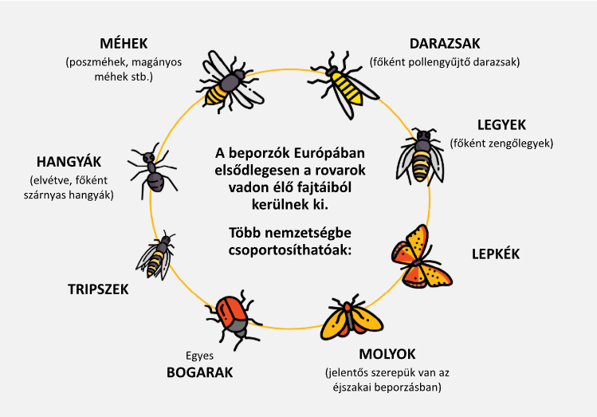
Segítsünk a beporzó rovarokon!

Slide 2
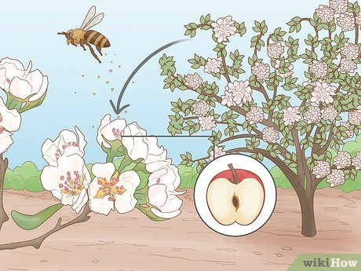
Az 1990-es években az USA földművelői figyeltek fel arra, hogy a termésük
évről évre csökken, pedig a növényeiket az előírtaknak megfelelően gondozták.
Ők jöttek rá először, hogy a rovarkártevők ellen használt vegyszerekkel
a beporzókat is megritkították.

Slide 3
2008-2017 között az ízeltlábúak száma 40%-kal csökkent Németországban.

Slide 4
Nyári repülő rovarok száma 30 év alatt 75%-kal csökkent Németországban.

Slide 5
A réteken repülő lepkék száma az EU-ban 30 év alatt 40%-kal csökkent.

Slide 6
1970-óta 50%-kal csökkent a rovarok száma a világon.

Slide 7
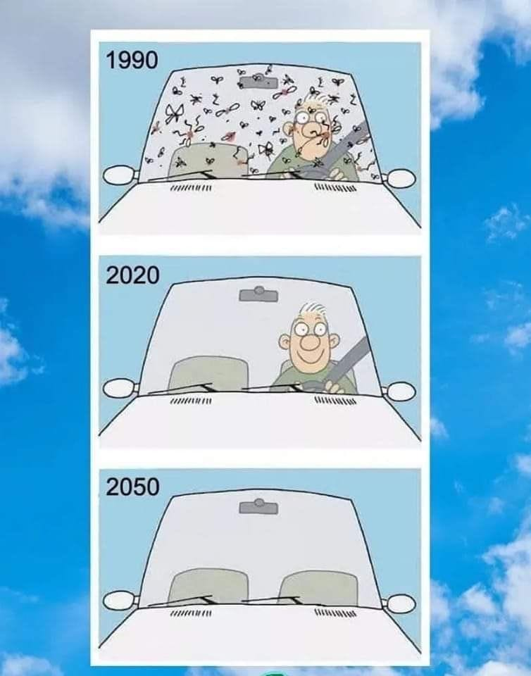
Hol tarthatják előnyösnek,
ha csökken a rovarok száma?
Milyen gondok származhatnak
a rovarok számának csökkenéséből
a természetben,
és milyen gondok
a gazdáknál?

Slide 8
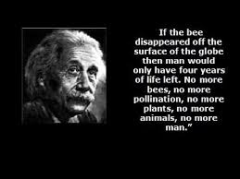
Az előnyök vagy
a hátrányok a nagyobbak?
Hová vezethet,
ha felhagyunk a kártevő-irtással, és hová, ha
minden rovart kipusztítunk?
Igaz lehet az Albert Einsteinnek tulajdonított idézet?
„Ha eltűnnek a méhek a Föld színéről,
az emberiségnek legfeljebb négy éve marad. Nincs több méh, nincs több beporzás, nincs több növény, nincs
több állat, nincs több ember.”

Slide 9

Monokultúra
Egy adott területen túlnyomórészt egyetlen növény termesztésére alapuló mezőgazdasági rendszer.

Slide 10
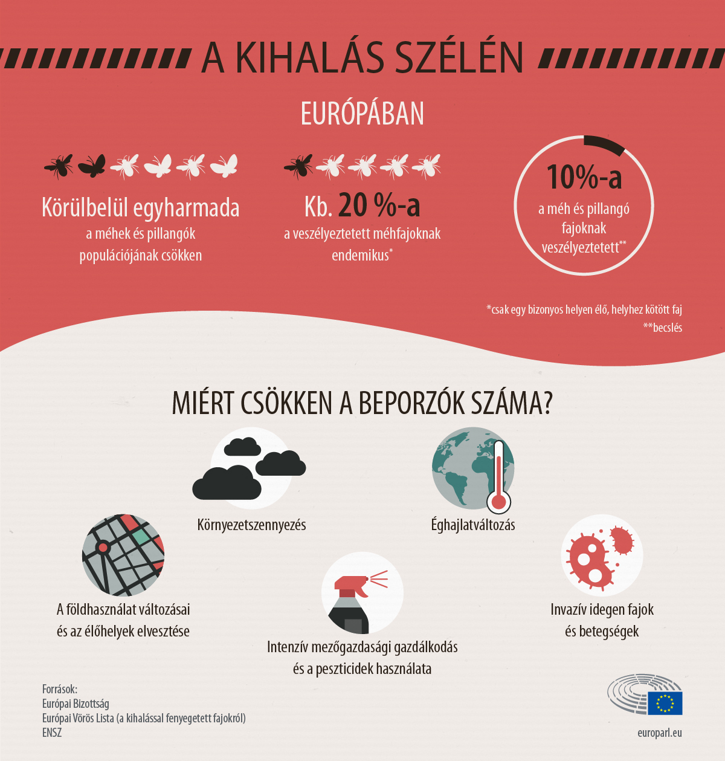
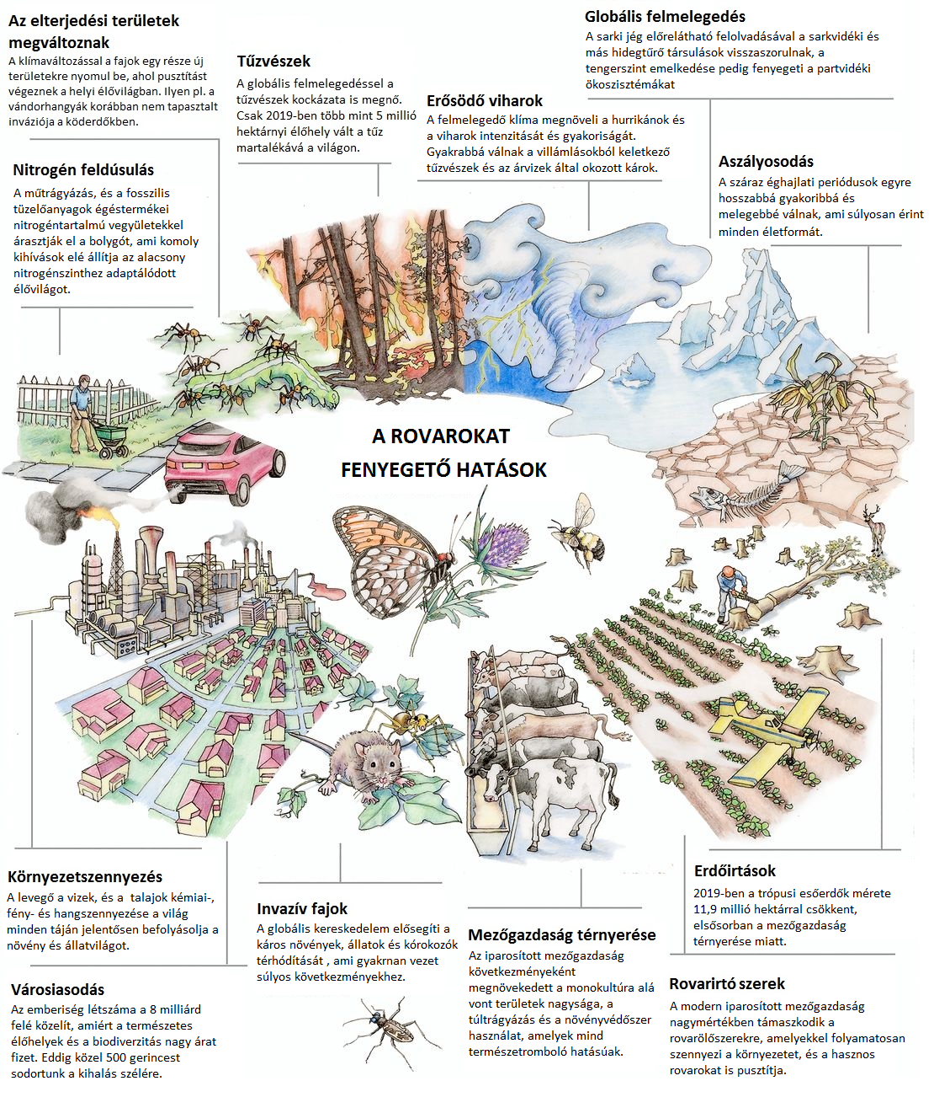

Slide 11
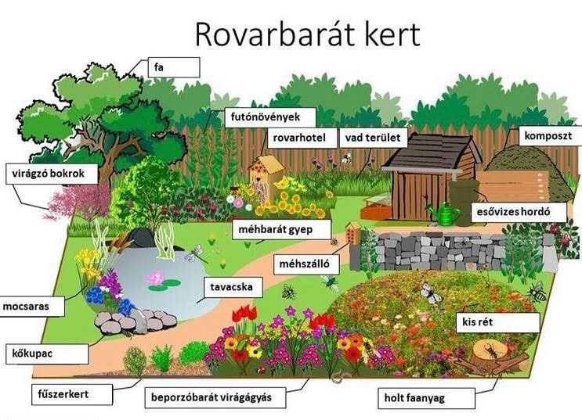
Beporzóbarát megoldások | Melyik beporzó(ka)t segíti? Hogyan? | Mi a teendő? Mire kell odafigyelni? | Milyen eszközök, feltételek kellenek hozzá?
rovaritató vagy kerti tó
őshonos vadvirágos részek a kertben
korhadó farönk a kertben
növénymentes talajrész a kertben
koratavasztól őszig legyenek virágok a kertben
üreges növényi szárakból, lyukakkal telefúrt farönkökből vadméh hotel
rovarhotel nem csak üreges növényekkel és rönkökkel
nektárt és virágport adó bokrok és fák
vegyszermentes kert
kevesebb fűnyírás
komposzt a kertben
vadvirágos parcellák a mezőgazdasági parcellák között
méhlegelők a településeken
méhkímélő technológia alkalmazása a mezőgazdaságban
a beporzóbarát szemlélet és beporzóbarát megoldások népszerűsítése

